Slide 1
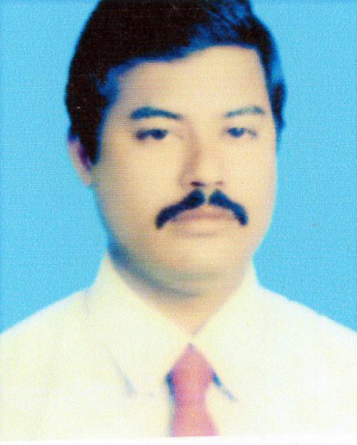
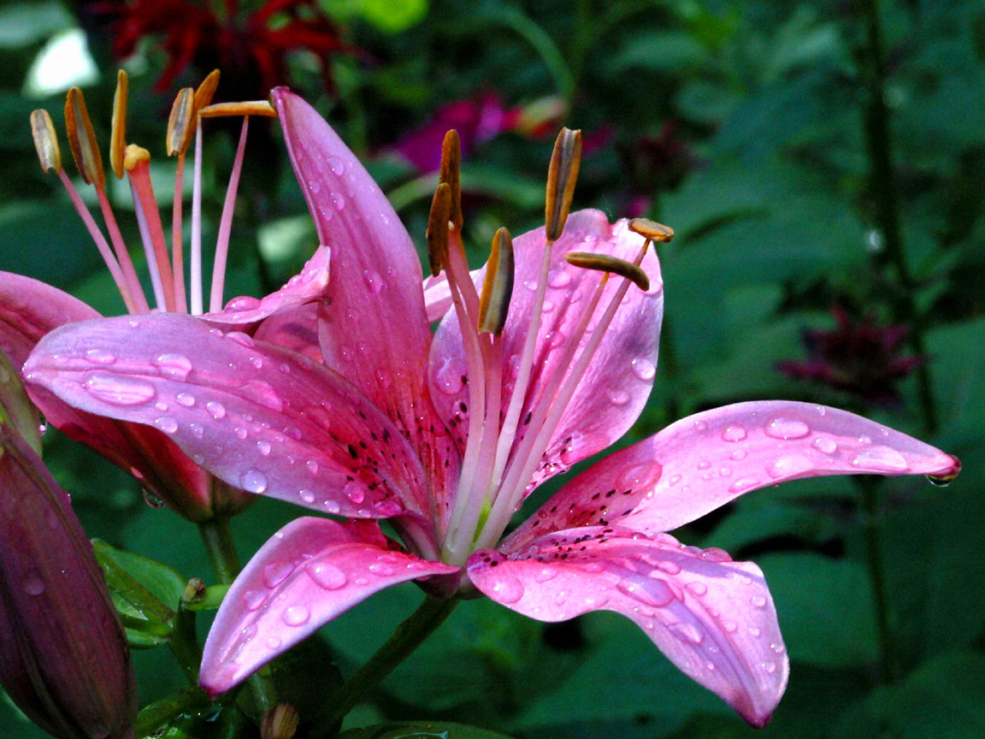


চাঁন্দগড়া উচ্চ বিদ্যালয়
নাঙ্গলকোট, কুমিল্লা।
শ্রেণি-৮ম
বিষয়-আইসিটি
অধ্যায়-২য়
তারিখঃ ১২/১০/২০২০
অনলাইন ক্লাসে সকলকে স্বাগতম
সঞ্জিত কুমার পাল
সহকারি শিক্ষক

Slide 2

চাঁন্দগড়া উচ্চ বিদ্যালয়
নাঙ্গলকোট, কুমিল্লা।
শ্রেণি-৮ম
বিষয়-আইসিটি
অধ্যায়-২য়
তারিখঃ ১২/১০/২০২০
অনলাইন ক্লাসে সকলকে স্বাগতম
সঞ্জিত কুমার পাল
সহকারি শিক্ষক

Slide 3

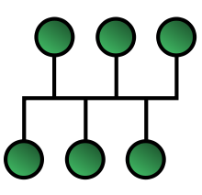
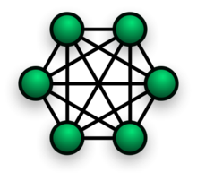
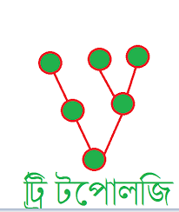
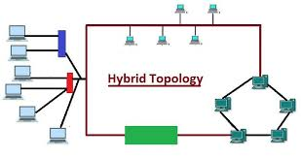
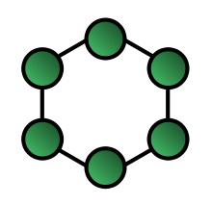
চাঁন্দগড়া উচ্চ বিদ্যালয়
নাঙ্গলকোট, কুমিল্লা।
শ্রেণি-৮ম
বিষয়-আইসিটি
অধ্যায়-২য়
তারিখঃ ১২/১০/২০২০
অনলাইন ক্লাসে সকলকে স্বাগতম
মনযোগ দিয়ে দেখ এবং বল ?
বিভিন্ন প্রকারের টপোলজির চিত্র

Slide 4


চাঁন্দগড়া উচ্চ বিদ্যালয়
নাঙ্গলকোট, কুমিল্লা।
শ্রেণি-৮ম
বিষয়-আইসিটি
অধ্যায়-২য়
তারিখঃ ১২/১০/২০২০
অনলাইন ক্লাসে সকলকে স্বাগতম
আজকের পাঠঃ-
সঞ্জিত কুমার পাল
সহকারি শিক্ষক
মেশ টপোলজি
ক্লীক

Slide 5
চাঁন্দগড়া উচ্চ বিদ্যালয়
নাঙ্গলকোট, কুমিল্লা।
শ্রেণি-৮ম
বিষয়-আইসিটি
অধ্যায়-২য়
তারিখঃ ১২/১০/২০২০
অনলাইন ক্লাসে সকলকে স্বাগতম
সঞ্জিত কুমার পাল
সহকারি শিক্ষক
মেষ টপোলজি
শিখন ফল
১। মেশ টপোলজি কী?
২। মেশ টপোলজি ব্যাখ্যা করতে পারবে;-
3। মেশ টপোলজি বৈশিষ্ট্য নির্ণয় করতে পারবে
৩। মেশ টপোলজি সুবিধা;-
৪। মেশ টপোলজি অসুবিধা;-

Slide 6
চাঁন্দগড়া উচ্চ বিদ্যালয়
নাঙ্গলকোট, কুমিল্লা।
শ্রেণি-৮ম
বিষয়-আইসিটি
অধ্যায়-২য়
তারিখঃ ১২/১০/২০২০
অনলাইন ক্লাসে সকলকে স্বাগতম
সঞ্জিত কুমার পাল
সহকারি শিক্ষক
মেশ টপোলজি
মেশ টপোলজি কী ?
যে টপোলজিতে নেটওয়ার্কের প্রতিটি কম্পিউটার প্রতিটি কম্পিউটারের সঙ্গে যুক্ত থাকে, তাকে মেশ টপোলজি বা পরস্পর সংযুক্ত টপোলজি বলে।

Slide 7
চাঁন্দগড়া উচ্চ বিদ্যালয়
নাঙ্গলকোট, কুমিল্লা।
শ্রেণি-৮ম
বিষয়-আইসিটি
অধ্যায়-২য়
তারিখঃ ১২/১০/২০২০
অনলাইন ক্লাসে সকলকে স্বাগতম
সঞ্জিত কুমার পাল
সহকারি শিক্ষক
মেশ টপোলজি
মেশ টপোলজির বর্ণনা
অন্য সব টপোলজির তুলনায় এই টপোলজিতে কেবল বেশি লাগে।অধিকাংশ মেশ টপোলজি নেটওয়ার্ক সত্যিকারের মেশ নেটওয়ার্ক নয়। এগুলো হলো আসলে হাইব্রিড মেশ নেটওয়ার্ক। এতে শুধু অতিরিক্ত বা অপ্রয়োজনীয় লিঙ্ক থাকে। এতে ডেটা কমিউনিকেশনে অনেক বেশি নিশ্চয়তা থাকে এবং নেটওয়ার্কের সমস্যা খুব সহজে সমাধান করা যায়।
মেশ টপোলজিতে যেহেতু প্রতিটি কম্পিউটার প্রতিটির সাথে সংযুক্ত থাকে তাই এ অর্থে এই নেটওয়ার্কের প্রথম কম্পিউটারটি শেষ কম্পিউটারের সাথে সংযুক্ত থাকে। রিং টপোলজিতে প্রতিটি কম্পিউটারকে প্রতিটির সাথে অতিরিক্ত নোড দিয়ে সংযুক্ত করলেই তা মেশ টপোলজিতে রূপান্তরিত হবে।

Slide 8
ম
চাঁন্দগড়া উচ্চ বিদ্যালয়
নাঙ্গলকোট, কুমিল্লা।
শ্রেণি-৮ম
বিষয়-আইসিটি
অধ্যায়-২য়
তারিখঃ ১২/১০/২০২০
অনলাইন ক্লাসে সকলকে স্বাগতম
সঞ্জিত কুমার পাল
সহকারি শিক্ষক
মেশ টপোলজি
মেশ টপোলজির বৈশিষ্ট্য
১। কোনো একটি কম্পিউটার নষ্ট হলে সম্পূর্ণ নেটওয়ার্ক অচল হয় এবং সঙ্গে সঙ্গে অন্য কম্পিউটারের যোগাযোগ বিচ্ছিন্ন হয়ে যায়।
২। কোনো কেবল ক্ষতিগ্রস্ত হলে বিকল্প একাধিকভাবে যোগাযোগ করা যায়।
৩। অন্যান্য টপোলজির তুলনায় কেবল বেশি লাগে। কেবল বেশি লাগে ।
৪। অন্যান্য টপোলজির তুলনায় কেবল বেশি লাগে। কেবল বেশি লাগে বলে খরচ বেশি হয়।

Slide 9
ম
চাঁন্দগড়া উচ্চ বিদ্যালয়
নাঙ্গলকোট, কুমিল্লা।
শ্রেণি-৮ম
বিষয়-আইসিটি
অধ্যায়-২য়
তারিখঃ ১২/১০/২০২০
অনলাইন ক্লাসে সকলকে স্বাগতম
সঞ্জিত কুমার পাল
সহকারি শিক্ষক
মেশ টপোলজি
মেশ টপোলজির বৈশিষ্ট্য
৬ । কোনো কেন্দ্রীয় ডিভাইস থাকে না এবং ডাটা ট্রান্সমিশন দ্রুত হয়।
৭। এক ওয়ার্কস্টেশন থেকে অন্য ওয়ার্কস্টেশনে ডাটা স্থানান্তরের বিরতি সময় অনেক কম লাগে।
৮। নেটওয়ার্ক সংগঠন অনেক শক্তিশালী।
৯। ইনস্টলেশন ও কনফিগারেশন অনেক জটিল।
১০। নোডের সংখ্যা বৃদ্ধি করলে অনেক কেবলের প্রয়োজন হয়।

Slide 10
ম
চাঁন্দগড়া উচ্চ বিদ্যালয়
নাঙ্গলকোট, কুমিল্লা।
শ্রেণি-৮ম
বিষয়-আইসিটি
অধ্যায়-২য়
তারিখঃ ১২/১০/২০২০
অনলাইন ক্লাসে সকলকে স্বাগতম
সঞ্জিত কুমার পাল
সহকারি শিক্ষক
মেশ টপোলজি
মেশ টপোলজি ব্যবহারের সুবিধা
১। সহজে নেটওয়ার্ক এ খুব বড় ধরনের সমস্যা সৃষ্টি হয় না।
২।ডেটা কমিউনিকেশনে অনেক বেশী নিশ্চয়তা থাকে।
৩। নেটওয়ার্কের সমস্যা খুব সহজে সমাধান করা যায়।
৪। ডেটা ট্রান্সমিশন দ্রুতগতিতে হয়ে থাকে।

Slide 11
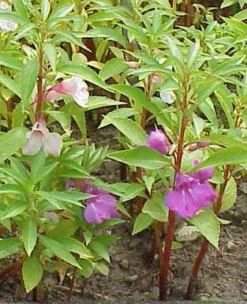
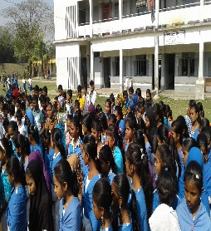
ম
চাঁন্দগড়া উচ্চ বিদ্যালয়
নাঙ্গলকোট, কুমিল্লা।
শ্রেণি-৮ম
বিষয়-আইসিটি
অধ্যায়-২য়
তারিখঃ ১২/১০/২০২০
অনলাইন ক্লাসে সকলকে স্বাগতম
সঞ্জিত কুমার পাল
সহকারি শিক্ষক
ধন্যবাদ

